Slide 1

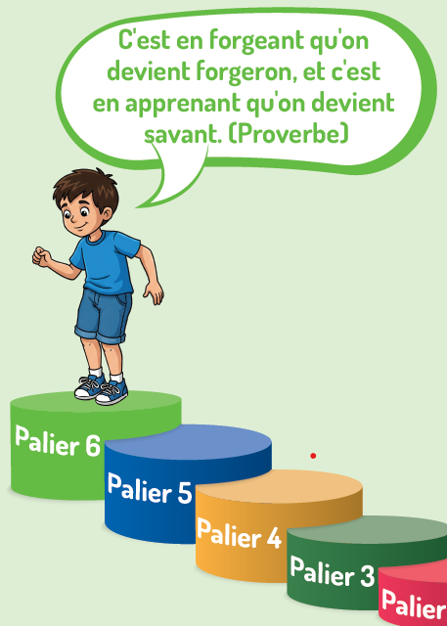
PROGRAMME DE REMEDIATION INTENSIVE
-FRANÇAIS-
Parcours : 3
5e /6e AP
Palier : 6
Séance : 5
Version expérimentale pour les Ecoles Pionnières. En cours d’amélioration.

Slide 2


Pour l’enseignant(e)
Recommandations générales pour les enseignant(e)s
. 1.Se préparer : Lire attentivement l’ensemble des diapositives en amont, afin de s’approprier le contenu, anticiper les enchaînements, préparer la carte mentale de la leçon et renseigner le cahier journal.
2.Couvrir le contenu de la leçon avec la vérification de la compréhension avant de passer à l’étape suivante : ne pas sauter des diapositives et vérifier la compréhension; en maintenant un rythme soutenu et en évitant le temps mort;
3.Être fidèle au scénario pédagogique et garder une posture dynamique: suivre les consignes du ruban didactique activement, sans se limiter à une lecture passive.
4.Expliquer les consignes: s’assurer que tous les élèves comprennent les consignes des activités, en les invitant à les reformuler ou à les réexpliquer, si besoin, dans leur langue maternelle.
5.Donner un feed back riche et systématique en repérant les erreurs : solliciter la participation du maximum d’ élèves en les questionnant et en corrigeant leurs réponses erronées .

Slide 3


A la fin de la séance d’aujourd’hui, au moins 80% des élèves doivent être capables de :
Comprendre et produire les mots : Salon du livre- éblouie- auteur- conte- imaginer- idée.
lire avec fluidité et comprendre le texte.

Slide 4






Pour l’enseignant ( e)
Matériel technique
PC + PPT
Pointeur
Projection ajustée
Matériel didactique
Ardoise
Cahier
Livret

Slide 5








Pour l’enseignant ( e)
Pictogrammes pour la gestion de la séance.
Modelage.
Les élèves écoutent.
Questions directes.
L’enseignant( e) désigne des élèves.
Répétition chorale.
Toute la classe
répète.
Observation.
Les élèves observent.
Passage au tableau.
Un élève réalise la tâche.
Travail en binôme.
Les élèves travaillent à deux .
Pratique autonome.
L’enseignant(e) circule entre les rangs.
Devoir à la maison.
Les élèves recopient leurs devoirs

Slide 6


Plan de la séance 4
1.Rituel: dictée préparée
10 min
20 min
2.Vocabulaire
3.Lecture- fluidité
4.lecture- compréhension
30 min
30 min
5.Ecrit
30 min
6. Défi: les champions des phrases
10 min

Slide 7



1. Rituel | 2. Vocabulaire | 3. fluidité | 4.compréhension | 5. Ecrit | 6.Jeu/Défi
Bonjour. Prenez vos ardoises, vos cahiers et vos livrets de français
Ardoise
Cahier
Livret

Slide 8

Rituel
Dictée
Version provisoire pour la formation des enseignants

Slide 9

1. Rituel | 2. Vocabulaire | 3. fluidité | 4.compréhension | 5. Ecrit | 6.Jeu/Défi
  On commence la séance par la dictée.
La dictée préparée

Slide 10
Pour l’enseignant ( e)
La dictée préparée
Objectifs de l’activité:
Ecrire correctement, sous dictée, un petit paragraphe contenant 20 à 25 mots.
Le support: un paragraphe extrait du dernier texte étudié.
La durée: 10 min
Le déroulement de l’activité:
Demander aux élèves de préparer le paragraphe en devoir à la maison la séance précédente.
Dicter le paragraphe.
Après la correction collective, nommer et féliciter les élèves ayant commis moins d’erreurs.
Encourager tous les élèves à bien préparer la dictée du lendemain.

Slide 11
1. Rituel | 2. Vocabulaire | 3. fluidité | 4.compréhension | 5. Ecrit | 6.Jeu/Défi
  Prenez vos cahiers.

Slide 12

1. Rituel | 2. Vocabulaire | 3. fluidité | 4.compréhension | 5. Ecrit | 6.Jeu/Défi
  Ecrivez. L’enseignant (e) dicte les phrases lentement.

Slide 13

1. Rituel | 2. Vocabulaire | 3. fluidité | 4.compréhension | 5. Ecrit | 6.Jeu/Défi
  Soulignez les erreurs. Qui n’a pas commis d’erreurs? /Qui a commis une seule erreur?
  Vérifier et nommer les élèves ayant commis moins d’erreurs. Encourager tous les élèves.
Je suis Yasmine, je suis en cinquième année primaire. Aujourd’hui, nous allons à la bibliothèque de l’école.
Tous les élèves marchent doucement et écoutent bien les consignes.

Slide 14
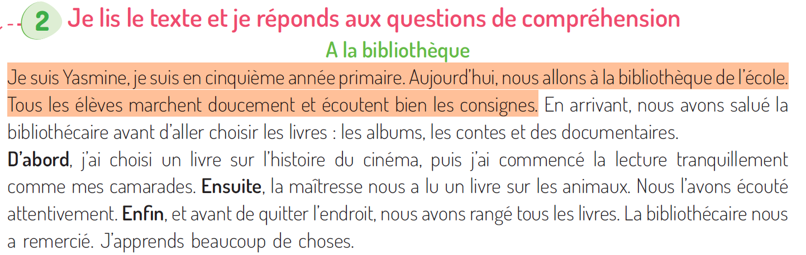
1. Rituel | 2. Vocabulaire | 3. fluidité | 4.compréhension | 5. Ecrit | 6.Jeu/Défi
  A la maison vous allez corriger les erreurs. p49.

Slide 15

Vocabulaire
Salon du livre- éblouie- auteur- conte- imaginer- idée
Version provisoire pour la formation des enseignants

Slide 16




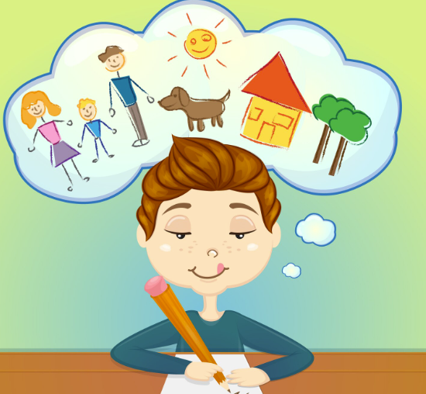

1. Rituel | 2. Vocabulaire | 3. fluidité | 4.compréhension | 5. Ecrit | 6.Jeu/Défi
v
  Aujourd’hui, nous allons apprendre de nouveaux mots en français.

Slide 17
1. Rituel | 2. Vocabulaire | 3. fluidité | 4.compréhension | 5. Ecrit | 6.Jeu/Défi
  C’est un salon du livre. Le salon du livre. Comment vous dites salon du livre dans votre langue?

Slide 18
1. Rituel | 2. Vocabulaire | 3. fluidité | 4.compréhension | 5. Ecrit | 6.Jeu/Défi
        Le salon du livre
Le salon du livre. Répétons ensemble: Le salon du livre.

Slide 19
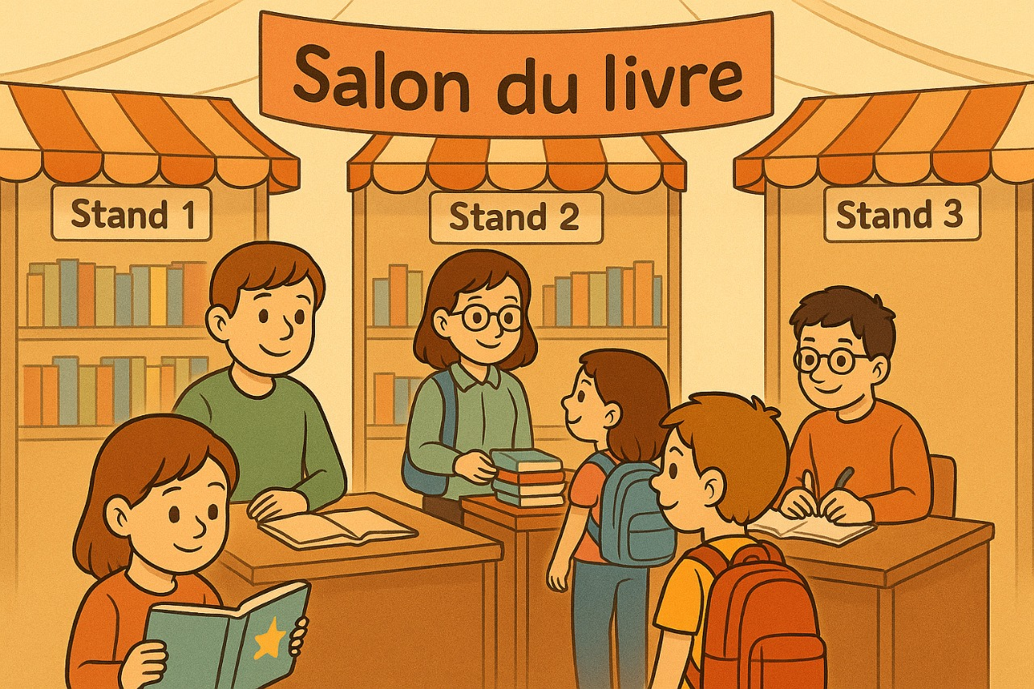
1. Rituel | 2. Vocabulaire | 3. fluidité | 4.compréhension | 5. Ecrit | 6.Jeu/Défi
  Les élèves visitent le salon du livre. Répétons ensemble: Les élèves visitent le salon du livre.
Les élèves visitent le salon du livre.

Slide 20
1. Rituel | 2. Vocabulaire | 3. fluidité | 4.compréhension | 5. Ecrit | 6.Jeu/Défi
  Farah est éblouie devant les livres . éblouie. Comment vous dites « éblouie» dans votre langue?

Slide 21
1. Rituel | 2. Vocabulaire | 3. fluidité | 4.compréhension | 5. Ecrit | 6.Jeu/Défi
        éblouie
éblouie. Répétons ensemble: éblouie.

Slide 22
1. Rituel | 2. Vocabulaire | 3. fluidité | 4.compréhension | 5. Ecrit | 6.Jeu/Défi
  C’est le conte du petit chaperon rouge. Un Conte. Comment vous dites conte dans votre langue?

Slide 23
1. Rituel | 2. Vocabulaire | 3. fluidité | 4.compréhension | 5. Ecrit | 6.Jeu/Défi
        Un conte
Un conte. Répétons ensemble: un conte.

Slide 24
1. Rituel | 2. Vocabulaire | 3. fluidité | 4.compréhension | 5. Ecrit | 6.Jeu/Défi
  L’auteur écrit des livres. L’auteur. Un auteur. Comment vous dites auteur dans votre langue?

Slide 25
1. Rituel | 2. Vocabulaire | 3. fluidité | 4.compréhension | 5. Ecrit | 6.Jeu/Défi
        Un auteur
Un auteur . Répétons ensemble: un auteur.

Slide 26
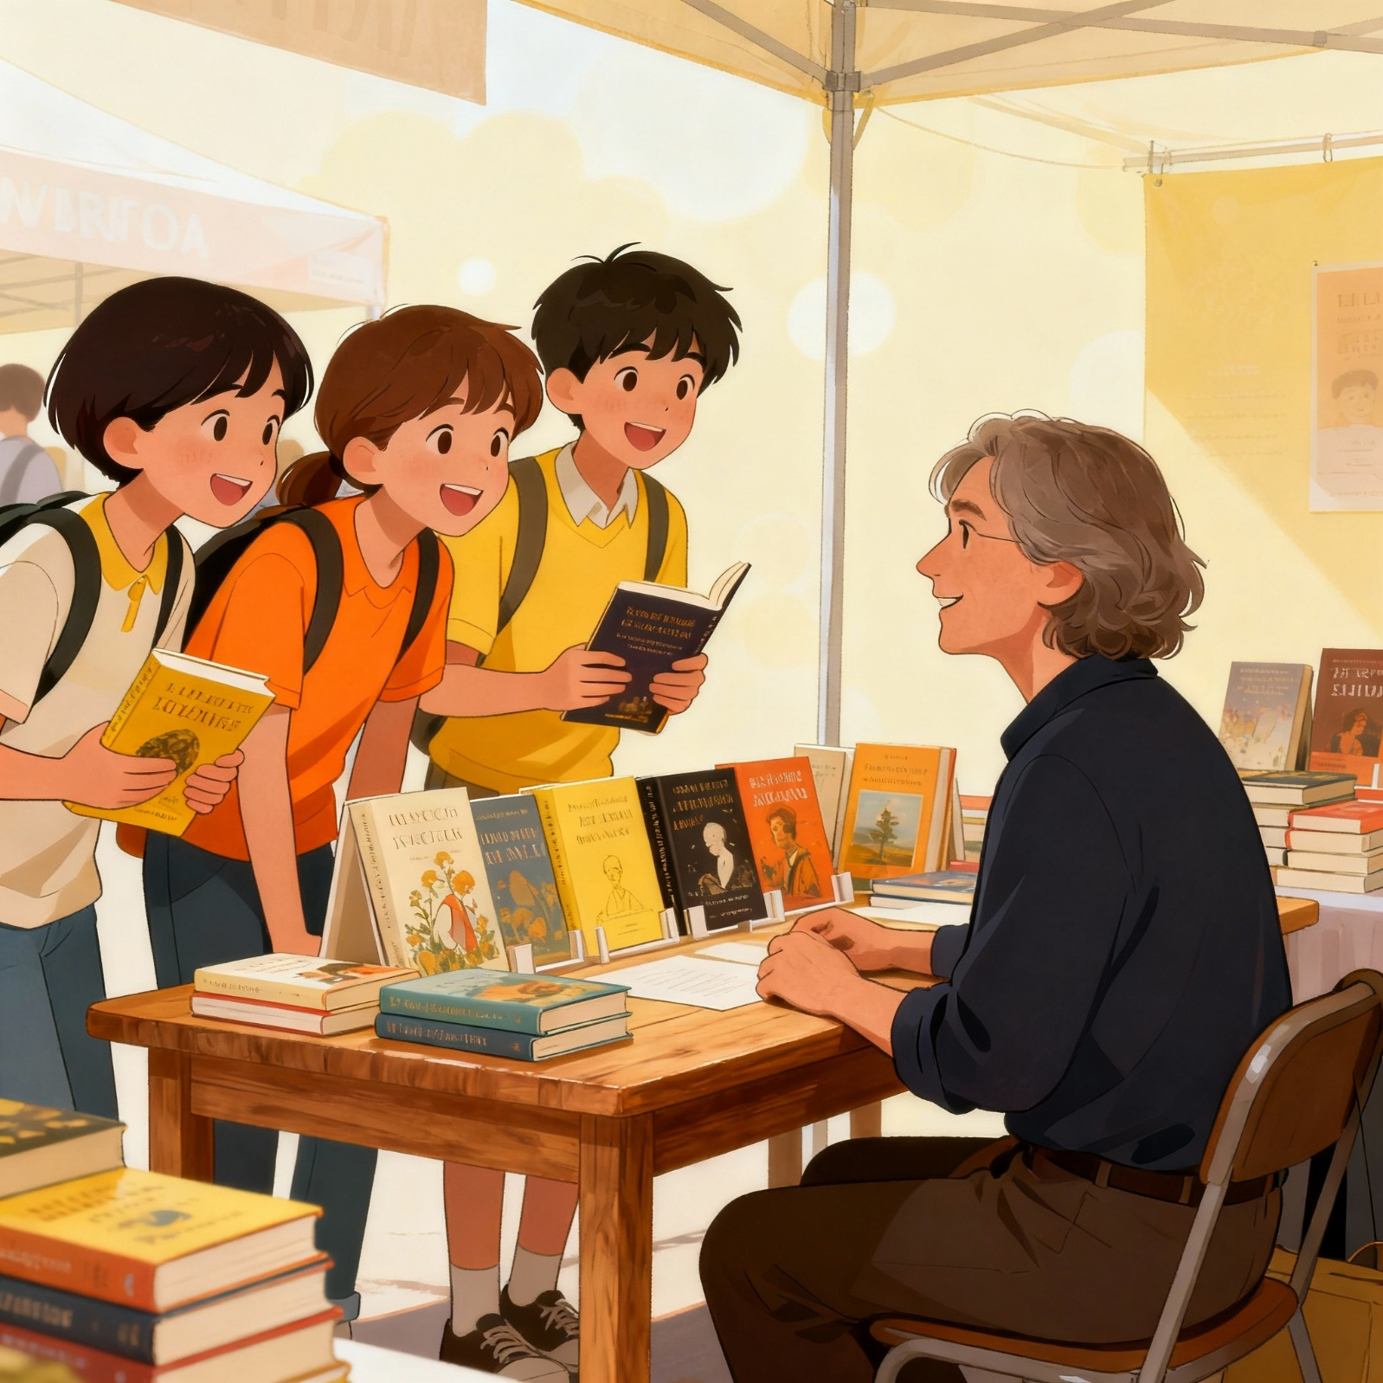
1. Rituel | 2. Vocabulaire | 3. fluidité | 4.compréhension | 5. Ecrit | 6.Jeu/Défi
  L’auteur présente ses livres aux élèves. Répétons ensemble. L’auteur présente ses livres aux élèves. Montrer les livres.
Un auteur présente ses livres aux élèves.

Slide 27
1. Rituel | 2. Vocabulaire | 3. fluidité | 4.compréhension | 5. Ecrit | 6.Jeu/Défi
  Il imagine . imaginer. Comment vous dites « imaginer » dans votre langue?

Slide 28
1. Rituel | 2. Vocabulaire | 3. fluidité | 4.compréhension | 5. Ecrit | 6.Jeu/Défi
        imaginer
imaginer . Répétons ensemble: imaginer.

Slide 29
1. Rituel | 2. Vocabulaire | 3. fluidité | 4.compréhension | 5. Ecrit | 6.Jeu/Défi
  Dans le conte il y a des personnages imaginaires. Répétons ensemble : Dans le conte il y a des personnages imaginaires. montrer les personnages: le petit chaperon rouge et le loup)
Dans le conte il y a des personnages imaginaires.

Slide 30
1. Rituel | 2. Vocabulaire | 3. fluidité | 4.compréhension | 5. Ecrit | 6.Jeu/Défi
  Une idée. Comment vous dites idée dans votre langue?

Slide 31
1. Rituel | 2. Vocabulaire | 3. fluidité | 4.compréhension | 5. Ecrit | 6.Jeu/Défi
        Une idée
Une idée. Répétons ensemble : une idée.

Slide 32

1. Rituel | 2. Vocabulaire | 3. fluidité | 4.compréhension | 5. Ecrit | 6.Jeu/Défi
  Il a des idées. Répétons ensemble. Il a des idées.
Il a des idées

Slide 33
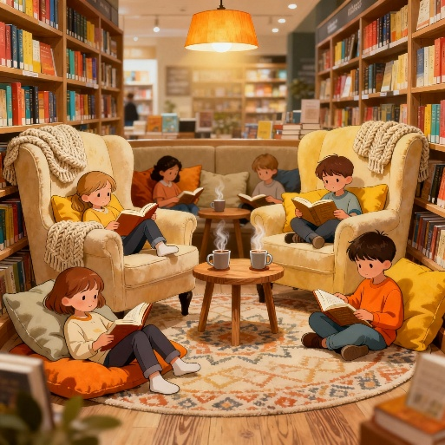
1. Rituel | 2. Vocabulaire | 3. fluidité | 4.compréhension | 5. Ecrit | 6.Jeu/Défi
  Les enfants lisent dans un coin calme. Répétons ensemble. Les enfants lisent dans un coin calme.
Les enfants lisent dans un coin calme.

Slide 34

Rebrassage du vocabulaire (1)
Je dis, tu montres
Version provisoire pour la formation des enseignants

Slide 35
1. Rituel | 2. Vocabulaire | 3. fluidité | 4.compréhension | 5. Ecrit | 6.Jeu/Défi
  Prenez vos ardoises.

Slide 36

1. Rituel | 2. Vocabulaire | 3. fluidité | 4.compréhension | 5. Ecrit | 6.Jeu/Défi
444444
  Ecrivez sur vos ardoises le numéro du mot que je dis.
L’enseignant dit les mots un par un en changeant l’ordre

Slide 37
1. Rituel | 2. Vocabulaire | 3. fluidité | 4.compréhension | 5. Ecrit | 6.Jeu/Défi
  Ecrivez sur vos ardoises le numéro du mot que je dis:
L’enseignant dit les mots un par un en changeant l’ordre

Slide 38

Rebrassage du vocabulaire (2)
Jeu du duel
Version provisoire pour la formation des enseignants

Slide 39
1. Rituel | 2. Vocabulaire | 3. fluidité | 4.compréhension | 5. Ecrit | 6.Jeu/Défi
Vous allez passer au tableau pour jouer à deux. Un élève montre trois images, une après l’autre, et l’autre dit les mots. Par la suite les rôles seront échangés.
Je montre 3 images au hasard
Je dis les mots

Slide 40
1. Rituel | 2. Vocabulaire | 3. fluidité | 4.compréhension | 5. Ecrit | 6.Jeu/Défi
Maintenant, on va commencer le jeu. Qui veut passer au tableau?
Le gagnant sera celui qui aura plus réponses correctes.

Slide 41

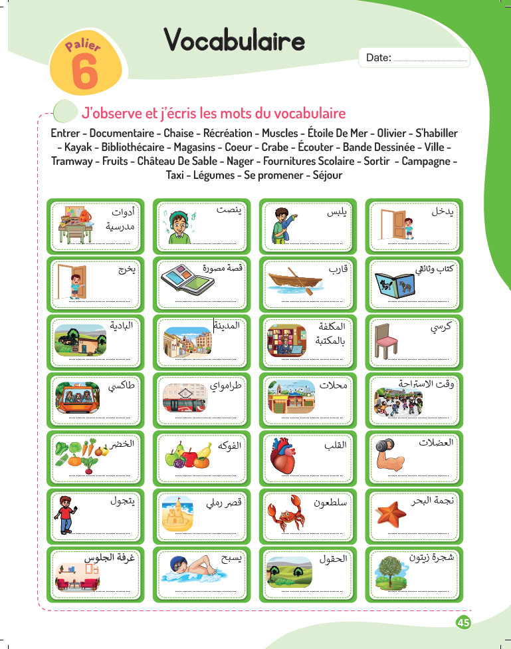
1. Rituel | 2. Vocabulaire | 3. fluidité | 4.compréhension | 5. Ecrit | 6.Jeu/Défi
À la maison, écrivez, les mots du vocabulaire que nous avons vus aujourd’hui. La page 45.
Devoir à la maison
écouter

Slide 42
Fluidité
Préparation à la fluidité:
Les mots du texte
Version provisoire pour la formation des enseignants

Slide 43
v | 2. Vocabulaire | 3. fluidité | 4.compréhension | 2. Ecrit | 6.Jeu/Défi
Pour lire le texte avec fluidité, Je vais vous lire les mots du texte. Ecoutez attentivement.
a organisé éblouie un auteur construit
ses histoires il y en avait nous avons eu
un moment un coin plein d’idées

Slide 44
1. Rituel | 2. Vocabulaire | 3. fluidité | 4.compréhension | 5. Ecrit | 6.Jeu/Défi
Lisons ensemble.
a organisé éblouie un auteur construit
ses histoires il y en avait nous avons eu
un moment un coin plein d’idées

Slide 45
1. Rituel | 2. Vocabulaire | 3. fluidité | 4.compréhension | 5. Ecrit | 6.Jeu/Défi
Qui veut passer au tableau pour lire les mots du texte?
Cibler les élèves en difficulté de lecture. Les encourager pour leurs efforts.
a organisé éblouie un auteur construit
ses histoires il y en avait nous avons eu
un moment un coin plein d’idées

Slide 46
Fluidité
Lecture du texte
Version provisoire pour la formation des enseignants

Slide 47
1. Rituel | 2. Vocabulaire | 3. fluidité | 4.compréhension | 5. Ecrit | 6.Jeu/Défi
Je vais lire le texte écoutez attentivement et suivez au tableau.
Une visite du salon du livre
Je m’appelle Farah. Hier, notre école a organisé une visite du salon du livre. Dès notre arrivée, j’ai été éblouie par la quantité de livres exposés : romans, bandes dessinées, contes, documentaires… il y en avait pour tous les goûts !
Nous avons assisté à une rencontre avec un auteur. Il nous a expliqué comment il imagine ses personnages et construit ses histoires. Après cette rencontre, j’ai acheté un livre sur les animaux de la forêt. Nous avons eu un moment de lecture libre dans un coin calme du salon. Je suis repartie heureuse, avec un nouveau livre et plein d’idées dans la tête.

Slide 48
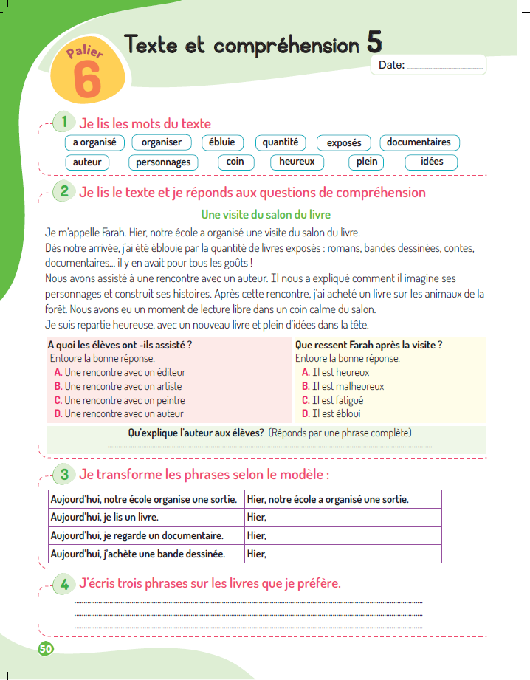
1. Rituel | 2. Vocabulaire | 3. fluidité | 4.compréhension | 5. Ecrit | 6.Jeu/Défi
Ouvrez vos livrets à la page 50.

Slide 49

1. Rituel | 2. Vocabulaire | 3. fluidité | 4.compréhension | 5. Ecrit | 6.Jeu/Défi
Maintenant je vais relire le texte. Suivez avec le doigt. Cherchez et soulignez au crayon les mots du texte qu’on a lus tout à l’heure au tableau.
Une visite du salon du livre
Je m’appelle Farah. Hier, notre école a organisé une visite du salon du livre. Dès notre arrivée, j’ai été éblouie par la quantité de livres exposés : romans, bandes dessinées, contes, documentaires… il y en avait pour tous les goûts !
Nous avons assisté à une rencontre avec un auteur. Il nous a expliqué comment il imagine ses personnages et construit ses histoires. Après cette rencontre, j’ai acheté un livre sur les animaux de la forêt. Nous avons eu un moment de lecture libre dans un coin calme du salon. Je suis repartie heureuse, avec un nouveau livre et plein d’idées dans la tête.

Slide 50
1. Rituel | 2. Vocabulaire | 3. fluidité | 4.compréhension | 4. Ecrit | 6.Jeu/Défi
Qui a trouvé tous les mots? (10 éléments).
Nommer des gagnants. une étoile est à attribuer à celui/celle qui trouve le maximum de mots.
a organisé éblouie un auteur construit ses histoires il y en avait nous avons eu un moment un coin plein d’idées

Slide 51
Pour l’enseignant ( e)
La lecture relais
Objectifs de l’activité: développer la fluidité.
Le support: le texte du jour.
La durée: 15 min
Le déroulement de l’activité:
Faire passer à chaque fois une équipe de 4 lecteurs au tableau.
Chaque élève lit une partie. S’arrêter quand la couleur du texte change.
Si un élève se trompe: il essaie de s’autocorriger. Un des autres membres de l’équipe peut l’aider. Sinon toute la classe aide.
L’équipe gagnante est celle qui a lu le mieux et qui a su s’autocorriger (se corriger mutuellement).
Encourager tous les élèves pour leurs efforts.
Chaque jour, au moins 4 équipes passent.(16 élèves). Les autres suivent et aident à corriger au besoin.
Les équipes doivent être équilibrées, càd composées d’élèves de niveaux de maitrise différents: Bonne maitrise/ maitrise moyenne/ en progrès).

Slide 52
1. Rituel | 2. Vocabulaire | 3. fluidité | 4.compréhension | 2. Ecrit | 6.Jeu/Défi
Qui veut passer au tableau pour lire? Faire passer 4 élèves à chaque fois. Chacun lit une partie du texte. Nommer une équipe gagnante.
Une visite du salon du livre
Je m’appelle Farah. Hier, notre école a organisé une visite du salon du livre. Dès notre arrivée, j’ai été éblouie par la quantité de livres exposés : romans, bandes dessinées, contes, documentaires… il y en avait pour tous les goûts !
Nous avons assisté à une rencontre avec un auteur. Il nous a expliqué comment il imagine ses personnages et construit ses histoires. Après cette rencontre, j’ai acheté un livre sur les animaux de la forêt. Nous avons eu un moment de lecture libre dans un coin calme du salon. Je suis repartie heureuse, avec un nouveau livre et plein d’idées dans la tête.

Slide 53
1. Rituel | 2. Vocabulaire | 3. fluidité | 4.compréhension | 4. Ecrit | 6.Jeu/Défi
Maintenant nous allons prendre le livret. Lisez votre voisin (e) le texte puis échangez les rôles.

Slide 54
1. Rituel | 2. Vocabulaire | 3. fluidité | 4.compréhension | 5. Ecrit | 6.Jeu/Défi
Lorsque l’élève finit de lire, il pose les 3 questions à son voisin.
1- Est-ce que ma voix était audible?
2- Est-ce que ma lecture était fluide?
3- Est-ce que j’ai lu correctement?

Slide 55
Compréhension
Compréhension du texte
Version provisoire pour la formation des enseignants

Slide 56
1. Rituel | 2. Vocabulaire | 3. fluidité | 4.compréhension | 4. Ecrit | 6.Jeu/Défi
Maintenant nous allons répondre à des questions de compréhension.

Slide 57

1. Rituel | 2. Vocabulaire | 3. fluidité | 4.compréhension | 4. Ecrit | 6.Jeu/Défi
gg
Pour répondre aux questions de compréhension avec des choix proposés rappelez moi la démarche à suivre:
Je lis la question. Qu’est-ce qu’on me demande ?
Je reviens au texte et je cherche la réponse.
Je lis les propositions et j’entoure la bonne réponse.

Slide 58
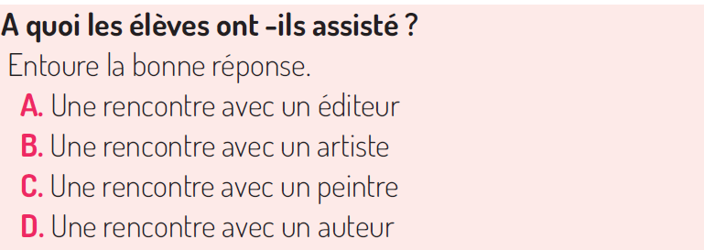
1. Rituel | 2. Vocabulaire | 3. fluidité | 4.compréhension | 2. Ecrit | 6.Jeu/Défi
A quoi les élèves ont-ils assisté? Relisez le texte et cherchez la réponse.

Slide 59
1. Rituel | 2. Vocabulaire | 3. fluidité | 4.compréhension | 2. Ecrit | 6.Jeu/Défi
Ecrivez et entourez la lettre de la bonne réponse sur votre ardoise.
une minute. Levez les ardoises.

Slide 60
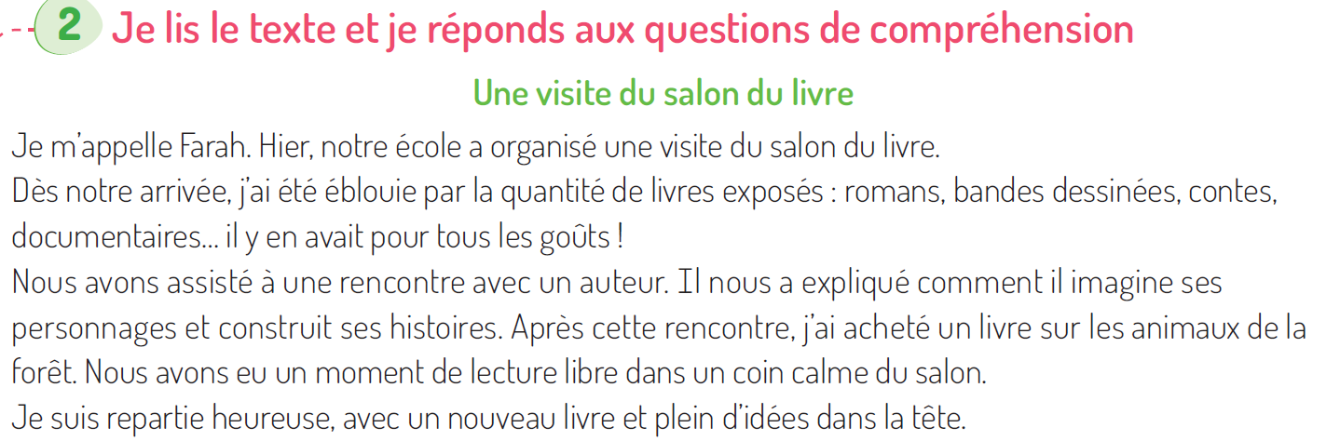
1. Rituel | 2. Vocabulaire | 3. fluidité | 4.compréhension | 2. Ecrit | 6.Jeu/Défi
Je reviens au texte et je cherche la réponse.

Slide 61
1. Rituel | 2. Vocabulaire | 3. fluidité | 4.compréhension | 2. Ecrit | 6.Jeu/Défi
Je lis les propositions et j’entoure la bonne réponse.

Slide 62
1. Rituel | 2. Vocabulaire | 3. fluidité | 4.compréhension | 2. Ecrit | 6.Jeu/Défi
Maintenant vous allez répondre à la deuxième question de compréhension.

Slide 63
Coquille à rectifier dans le livret: Farah est une fille. Nous allons mettre les propositions au féminin. Prenez vos stylos.
Que ressent Farah après la visite?
A. Elle est heureuse
B. Elle est malheureuse
C. Elle est fatiguée
D. Elle est éblouie

Slide 64
1. Rituel | 2. Vocabulaire | 3. fluidité | 4.compréhension | 2. Ecrit | 6.Jeu/Défi
Ecrivez et entourez la lettre de la bonne réponse sur votre ardoise.
une minute. Levez les ardoises.

Slide 65
1. Rituel | 2. Vocabulaire | 3. fluidité | 4.compréhension | 2. Ecrit | 6.Jeu/Défi
Corrigez
Que ressent Farah après la visite?
A. Elle est heureuse
B. Elle est malheureuse
C. Elle est fatiguée
D. Elle est éblouie

Slide 66
1. Rituel | 2. Vocabulaire | 3. fluidité | 4.compréhension | 4. Ecrit | 6.Jeu/Défi
Pour répondre aux questions de compréhension ouvertes rappelez moi la démarche à suivre.
Je lis la question. Qu’est-ce qu’on me demande ?
Je reviens au texte et je cherche la réponse.
Je formule une phrase pour répondre.

Slide 67
1. Rituel | 2. Vocabulaire | 3. fluidité | 4.compréhension | 4. Ecrit | 6.Jeu/Défi
Qu’explique l’auteur aux élèves?
Voici une question ouverte

Slide 68
1. Rituel | 2. Vocabulaire | 3. fluidité | 4.compréhension | 2. Ecrit | 6.Jeu/Défi
Ecrivez et entourez la lettre de la bonne réponse sur votre ardoise.
Deux minutes . Levez les ardoises.

Slide 69
1. Rituel | 2. Vocabulaire | 3. fluidité | 4.compréhension | 5. Ecrit | 6.Jeu/Défi
Revenons au texte et cherchons la phrase qui contient la réponse.

Slide 70
1. Rituel | 2. Vocabulaire | 3. fluidité | 4.compréhension | 5. Ecrit | 6.Jeu/Défi
Voici la phrase qui contint la réponse.

Slide 71
1. Rituel | 2. Vocabulaire | 3. fluidité | 4.compréhension | 5. Ecrit | 6.Jeu/Défi
Qu’explique l’auteur aux élèves?
L’auteur explique aux élèves comment il imagine ses personnages et construit ses histoires.
Je formule une phrase complète en faisant attention à la conjugaison et aux pronoms.

Slide 72
1. Rituel | 2. Vocabulaire | 3. fluidité | 4.compréhension | 5. Ecrit | 6.Jeu/Défi
Qu’explique l’auteur aux élèves?
L’auteur explique aux élèves comment il imagine ses personnages et construit ses histoires.
Recopiez dans vos livrets.

Slide 73
Ecrit
Exercice de transformation
Version provisoire pour la formation des enseignants

Slide 74
1. Rituel | 2. Vocabulaire | 3. fluidité | 4.compréhension | 5. Ecrit | 6.Jeu/Défi
Maintenant nous allons apprendre à transformer des phrases.

Slide 75
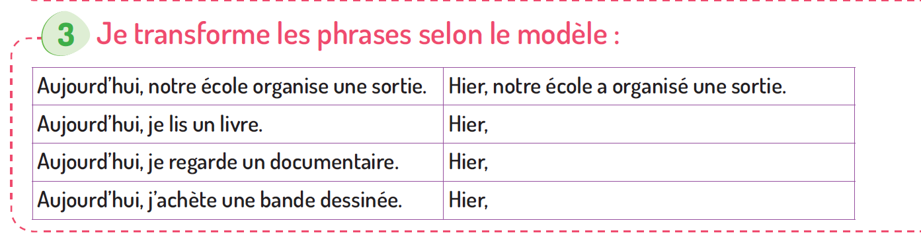
1. Rituel | 2. Vocabulaire | 3. fluidité | 4.compréhension | 5. Ecrit | 6.Jeu/Défi
Aujourd’hui notre école organise une sortie. Cette phrase est au présent. Le verbe est au présent

Slide 76
1. Rituel | 2. Vocabulaire | 3. fluidité | 4.compréhension | 5. Ecrit | 6.Jeu/Défi
Hier notre école a organisé une sortie. Cette phrase est au passé. Le verbe est au passé composé.

Slide 77
1. Rituel | 2. Vocabulaire | 3. fluidité | 4.compréhension | 5. Ecrit | 6.Jeu/Défi
v
Nous allons réviser le verbe organiser au passé composé. Répétons ensemble.
J’ai organisé
Tu as organisé
Il a organisé / Elle a organisé
Nous avons organisé
Vous avez organisé
Ils ont organisé/ Elles ont organisé

Slide 78
1. Rituel | 2. Vocabulaire | 3. fluidité | 4.compréhension | 5. Ecrit | 6.Jeu/Défi
v
Nous allons réviser le verbe lire au passé composé. Répétons ensemble.
J’ai lu
Tu as lu
Il a lu / Elle a lu
Nous avons lu
Vous avez lu
Ils ont lu/ Elles ont lu

Slide 79
1. Rituel | 2. Vocabulaire | 3. fluidité | 4.compréhension | 5. Ecrit | 6.Jeu/Défi
Maintenant vous allez transformer les phrases au passé en conjuguant le verbe au passé composé

Slide 80
1. Rituel | 2. Vocabulaire | 3. fluidité | 4.compréhension | 5. Ecrit | 6.Jeu/Défi
Corrigez
J’ai lu un livre
J’ai regardé un documentaire.
J’ai acheté une BD.

Slide 81
Ecrit
Exercice de production
Version provisoire pour la formation des enseignants

Slide 82
1. Rituel | 2. Vocabulaire | 3. fluidité | 4.compréhension | 5. Ecrit | 6.Jeu/Défi
Maintenant nous allons apprendre à écrire des phrases sur les livres que je préfère.

Slide 83
1. Rituel | 2. Vocabulaire | 3. fluidité | 4.compréhension | 5. Ecrit | 6.Jeu/Défi
v
Nous allons utiliser les modèles suivants. Lisons ensemble.
1- J’aime ……………………….……………………………….
2- j’adore…………………………….…………………………….…………………….
3- je préfère……………………………………………………………………………………..

Slide 84

1. Rituel | 2. Vocabulaire | 3. fluidité | 4.compréhension | 5. Ecrit | 6.Jeu/Défi
v
Dans vos livrets, complétez les phrases. Vous pouvez utiliser les mots dans la boite à mots.
1- J’aime……………………….……………………………….
2- j’adore…………………………….…………………………….…………………….
3- je préfère……………………………………………………………………………………
les bandes dessinées- les contes- les livres documentaires- les romans…. Chaque jour- chaque soir

Slide 85
1. Rituel | 2. Vocabulaire | 3. fluidité | 4.compréhension | 5. Ecrit | 6.Jeu/Défi
v
Qui veut lire ses phrases? Encourager tous les élèves et nommer un gagnant.
1- J’aime……………………….……………………………….
2- j’adore…………………………….…………………………….…………………….
3- je préfère……………………………………………………………………………………

Slide 86
1. Rituel | 2. Vocabulaire | 3. fluidité | 4.compréhension | 5. Ecrit | 6.Jeu/Défi
v
Je lis. Lisons ensemble.
1- J’aime lire les bandes dessinées.
2- j’adore aussi les livres documentaires.
3- je préfère lire un conte chaque soir.

Slide 87
1. Rituel | 2. Vocabulaire | 3. fluidité | 4.compréhension | 5. Ecrit | 6.Jeu/Défi
v
Recopiez dans vos cahiers.
1- J’aime lire les bandes dessinées.
2- j’adore aussi les livres documentaires.
3- je préfère lire un conte chaque soir.

Slide 88
Notez les devoirs
Je suis autonome:
J’emploie les mots du vocabulaire dans des phrases.
Je relis le texte: Une visite du salon du livre.
Je prépare la dictée:
«Je m’appelle……….. documentaires».
J’écris un paragraphe de 3 lignes sur les livres.

Slide 89
Les champions des phrases
Objectifs de l’activité: Stimuler la mémoire- Produire des phrases.
Le support: --.
La durée: 5 min
Le déroulement de l’activité:
Tous les élèves ferment leur livret et leur cahier.
Annoncer le défi: Sans vos cahiers et vos livrets, vous devez dire 3 phrases avec ce que nous avons appris aujourd’hui (vocabulaire ou lecture)
5 volontaires passent au tableau un par un.
Ils énoncent 3 phrases correctes et liées à la séance.
Toute la classe écoute et participe à la validation des phrases.
Si la phrase n’est pas correcte, elle n’est pas comptée, toutefois on aide l’élève à reformuler.
Nommer un gagnant de cette activité.
Encourager tous les élèves à participer les prochaines séances et souligner l’importance d’être attentif pour réussir et gagner le défi.

Slide 90
1. Rituel | 2. Vocabulaire | 3. fluidité | 4.compréhension | 5. Ecrit | 6.Jeu/Défi
v
Les champions des phrases.

Slide 91


C’est le moment des étoiles !
Les gagnants des étoiles sont : [noms des élèves]
Moment de l’étoile

Slide 92
La séance d’aujourd’hui est terminée
A demain !

Slide 93
Réflexions de l’enseignant(e)
A la fin de la séance, l’enseignant(e) consigne ses observations dans le cahier-journal.
Version provisoire pour la formation des enseignants

Slide 94



A la fin de la séance d’aujourd’hui, au moins 80% des élèves devraient être capables de :
Comprendre et produire les mots du vocabulaire
Lire et comprendre le texte.
Les objectifs de ma séance ont-ils été atteints ? Sinon, pourquoi ?
Que faudrait-il faire pour les prochaines séances ?

